Slide 1
科学计算通识实验
冯成亮，王怡博
charlon_feng@buaa.edu.cn
2024.7.8

Slide 2
第五章 优化问题求解

Slide 3
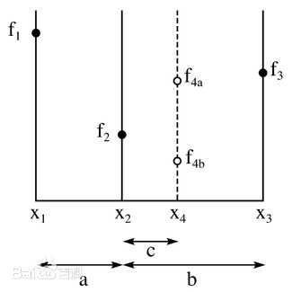
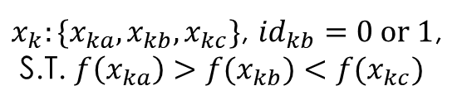
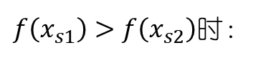
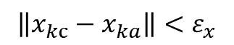
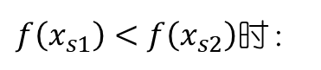
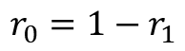
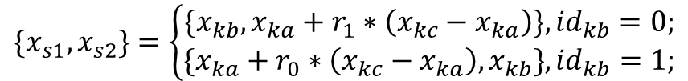
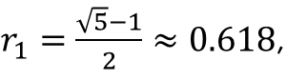
第一节 一维优化问题求解
区间逼近类方法
黄金分割搜索
算法流程
$x_{k}:\{x_{ka},x_{kb},x_{kc}\}$, ${id}_{kb}=0 or 1$,
S.T. $f\left(x_{ka}\right)>f(x_{kb})$ $<f(x_{kc})$
$r_{1}=\frac{\sqrt{5}−1}{2}≈0.618$,
$$r_{0}=1−r_{1}$$
$$\{x_{s1},x_{s2}\}=\left\{\begin{aligned}\{x_{kb},x_{ka}+r_{1}∗\left(x_{kc}−x_{ka}\right)\},{id}_{kb}=0; \\ \{x_{ka}+r_{0}∗\left(x_{kc}−x_{ka}\right),x_{kb}\},{id}_{kb}=1;\end{aligned}\right.$$
$f\left(x_{s1}\right)<f\left(x_{s2}\right)时$：
$$x_{k+1}:\left\{x_{k+1a},x_{k+1b},x_{k+1c}\right\}=\left\{x_{ka},x_{s1},x_{s2}\right\},{id}_{k+1b}=1;$$
$f\left(x_{s1}\right)>f\left(x_{s2}\right)时$：
$$x_{k+1}:\left\{x_{k+1a},x_{k+1b},x_{k+1c}\right\}=\left\{x_{s1},x_{s2},x_{kc}\right\},{id}_{k+1b}=0;$$
收敛判定：
$$\left\|x_{kc}−x_{ka}\right\|<ε_{x}$$
$$\left\|f(x_{kc})−f(x_{kb})\right\|+\left\|f(x_{ka})−f(x_{kb})\right\|<ε_{f}$$

Slide 4
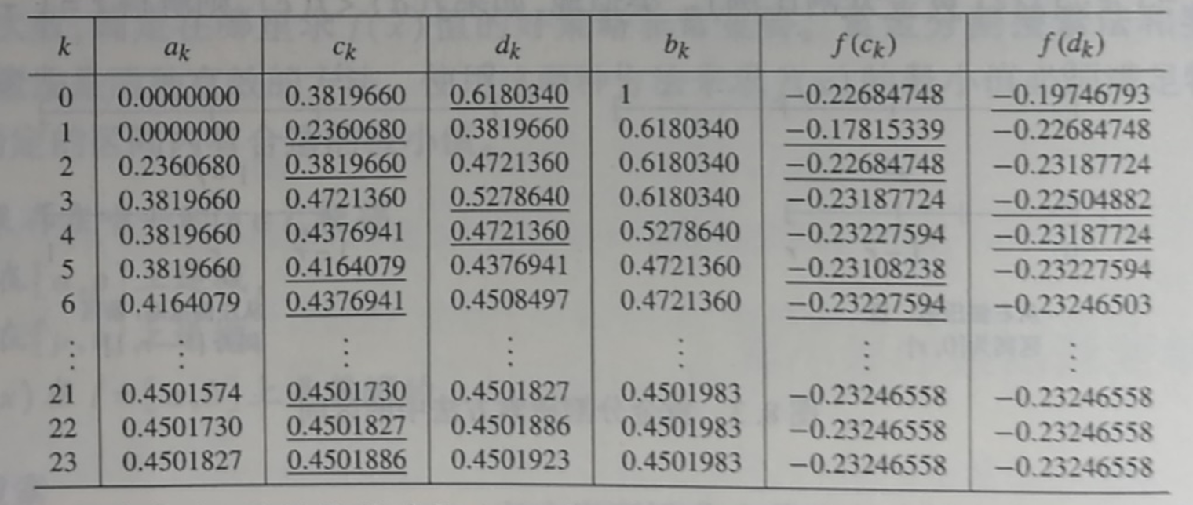
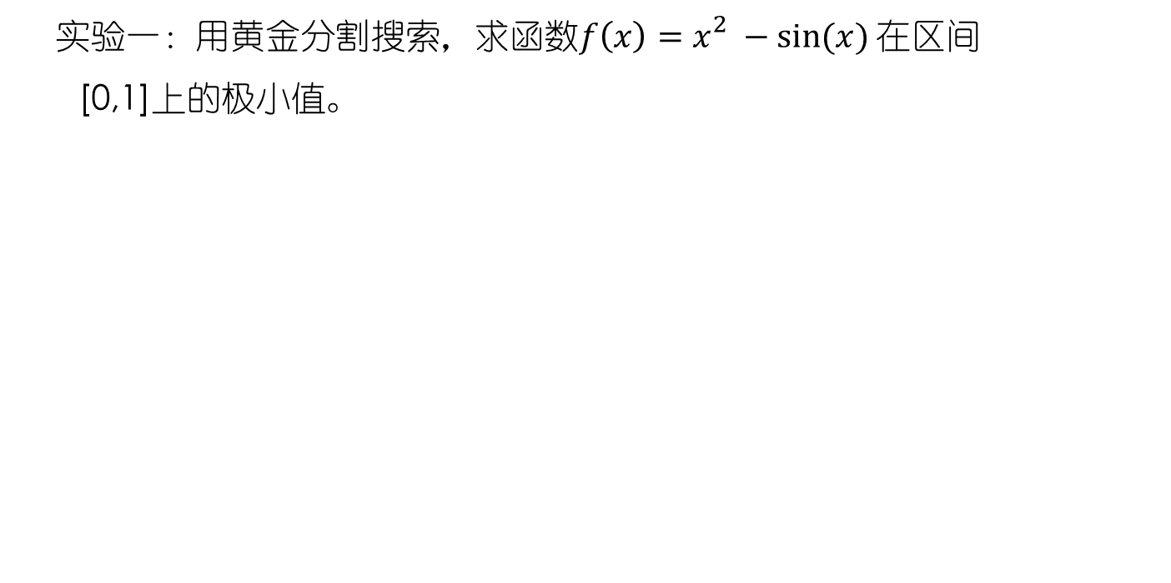
第一节 一维优化问题求解
区间逼近类方法
黄金分割搜索
实验一：用黄金分割搜索，求函数$f\left(x\right)=x_{}^{2}−sin⁡(x)$ 在区间
[0,1]上的极小值。

Slide 5
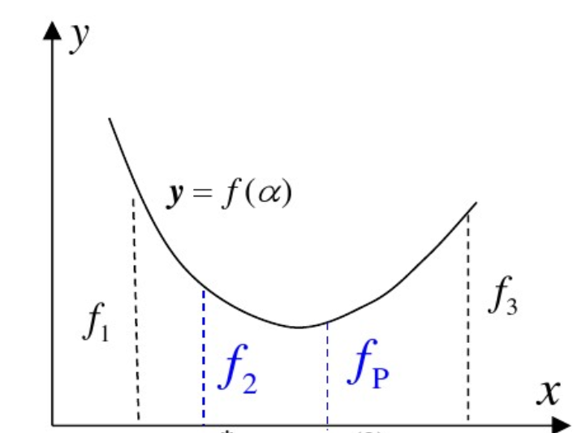
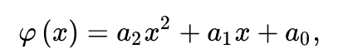
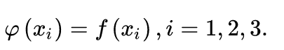
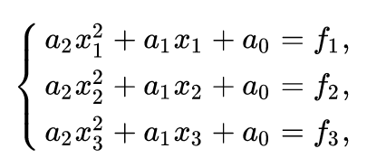
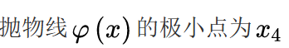
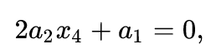
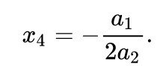
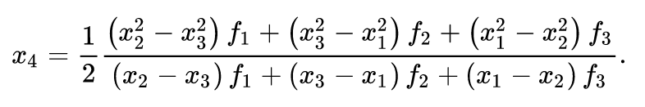
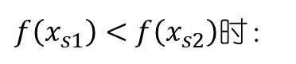
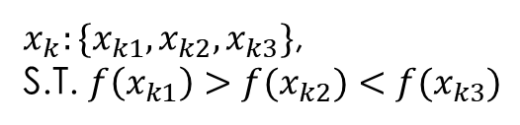
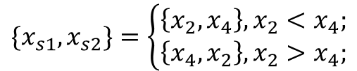
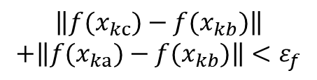
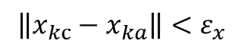
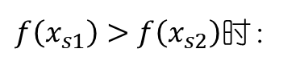
第一节 一维优化问题求解
区间逼近类方法
黄金分割搜索
逐次抛物/二次插值
$x_{k}:\{x_{k1},x_{k2},x_{k3}\}$,
S.T. $f\left(x_{k1}\right)>f(x_{k2})$ $<f(x_{k3})$
收敛判定：
$$\left\|x_{kc}−x_{ka}\right\|<ε_{x}$$
$$\{x_{s1},x_{s2}\}=\left\{\begin{aligned}\left\{x_{2},x_{4}\right\},x_{2}<x_{4}; \\ \left\{x_{4},x_{2}\right\},x_{2}>x_{4};\end{aligned}\right.$$
$$\left\|f(x_{kc})−f(x_{kb})\right\|$$
$$+\left\|f(x_{ka})−f(x_{kb})\right\|<ε_{f}$$
$f\left(x_{s1}\right)<f\left(x_{s2}\right)时$：
$$x_{k+1}:\left\{x_{k+1,1},x_{k+1,2},x_{k+1,3}\right\}=\left\{x_{k1},x_{s1},x_{s2}\right\};$$
$f\left(x_{s1}\right)>f\left(x_{s2}\right)时$：
$$x_{k+1}:\left\{x_{k+1,1},x_{k+1,2},x_{k+1,3}\right\}=\left\{x_{s1},x_{s2},x_{k3}\right\};$$

Slide 6
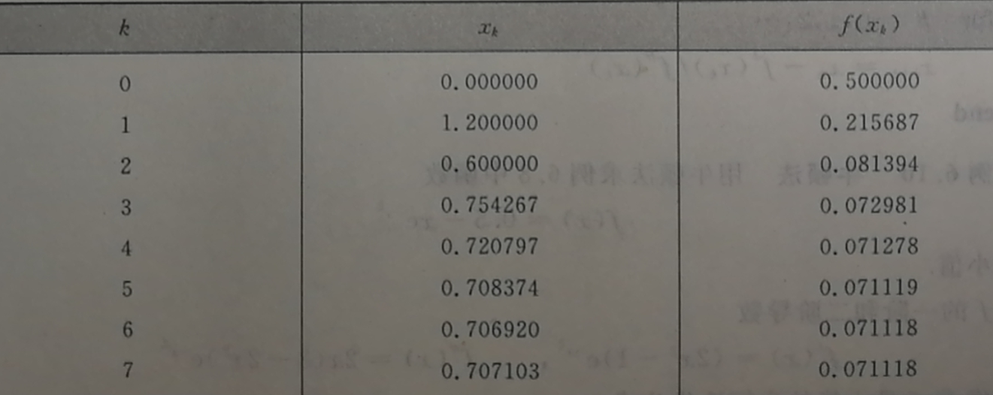
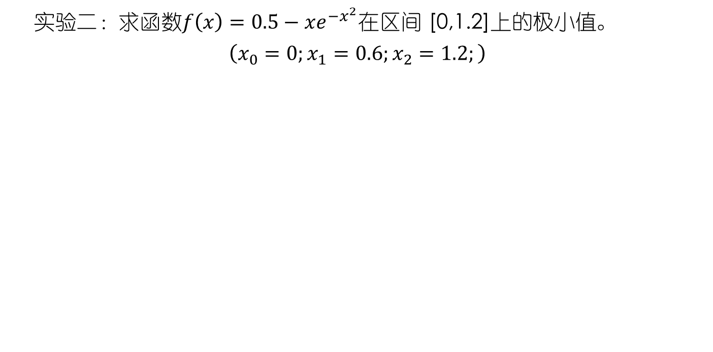
第一节 一维优化问题求解
区间逼近类方法
黄金分割搜索
逐次抛物/二次插值
实验二：求函数$f\left(x\right)=0.5−xe^{−x^{2}}$在区间 [0,1.2]上的极小值。
$$\left(x_{0}=0;x_{1}=0.6;x_{2}=1.2;\right)$$

Slide 7
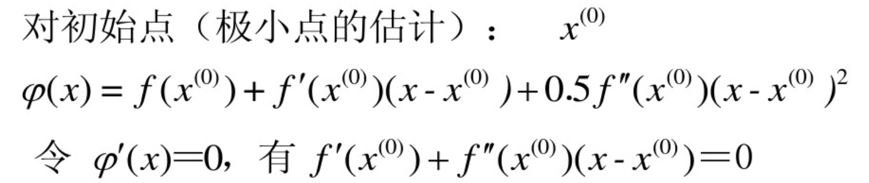
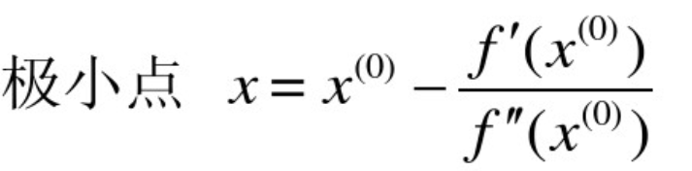
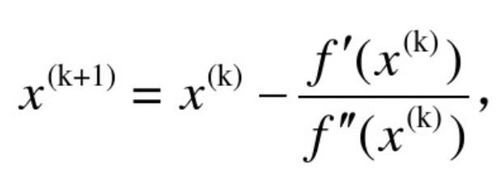
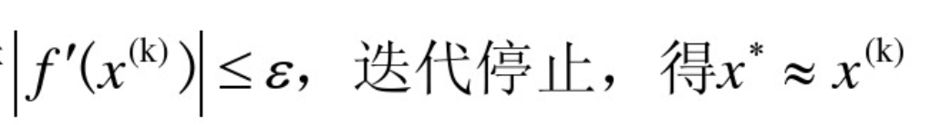
第一节 一维优化问题求解
区间逼近类方法
黄金分割搜索
逐次抛物/二次插值
牛顿法

Slide 8
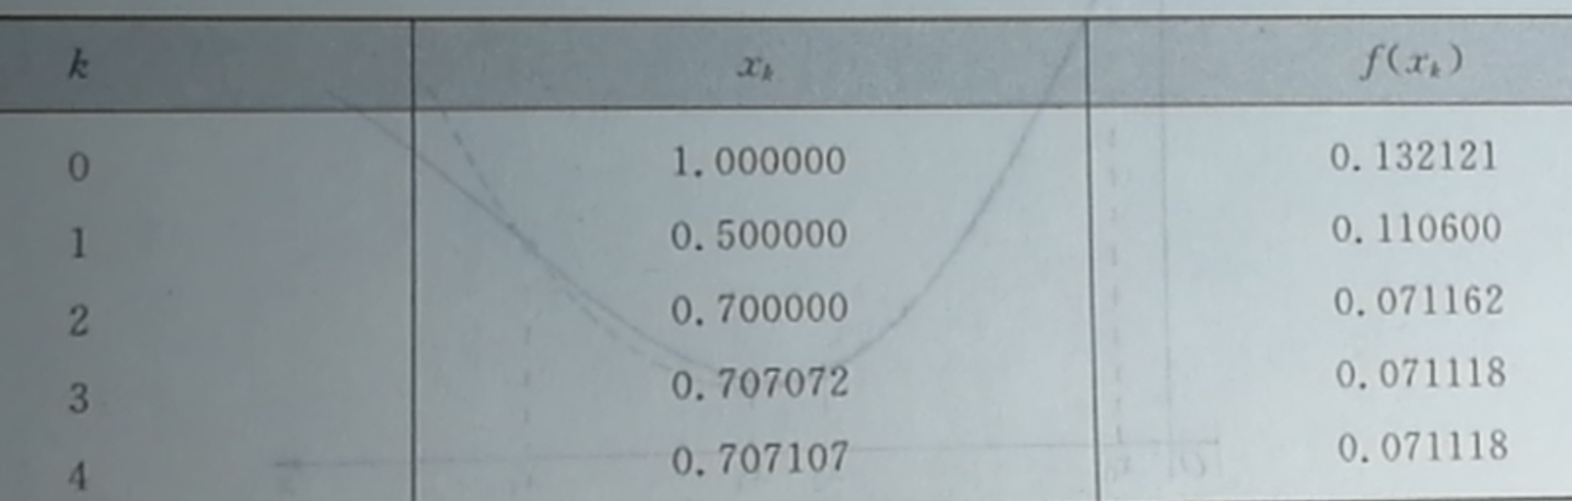

第一节 一维优化问题求解
区间逼近类方法
黄金分割搜索
逐次抛物/二次插值
牛顿法
实验三：用牛顿法求函数$f\left(x\right)=0.5−xe^{−x^{2}}$在区间
[0,2]上的极小值。$x_{0}=1;$

Slide 9
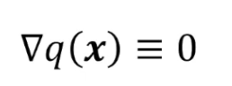
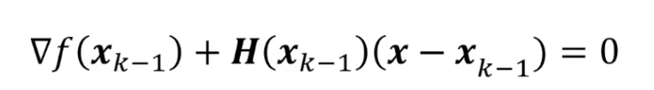
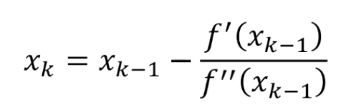
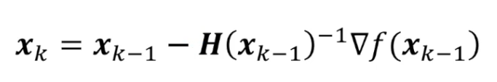
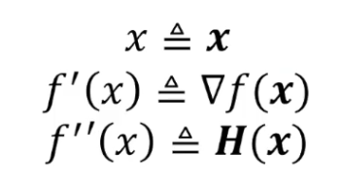
第二节 多维优化问题求解—无约束
牛顿法
算法流程

Slide 10
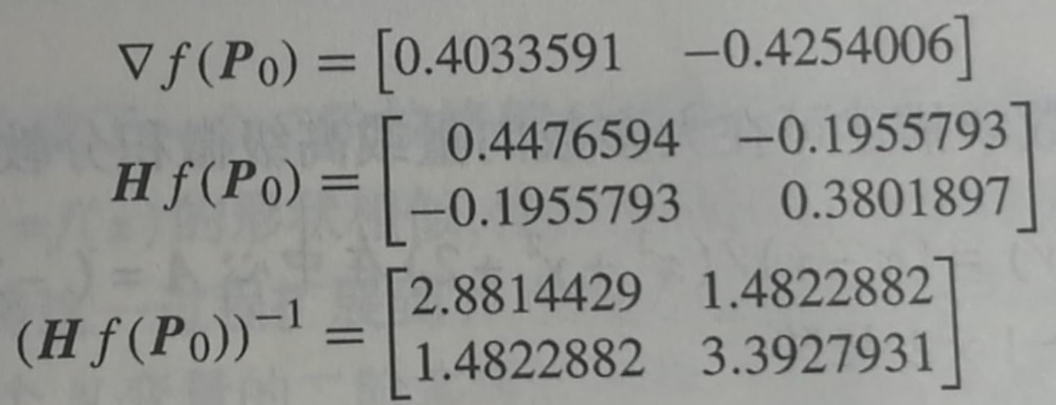
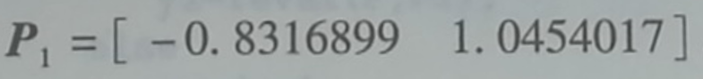
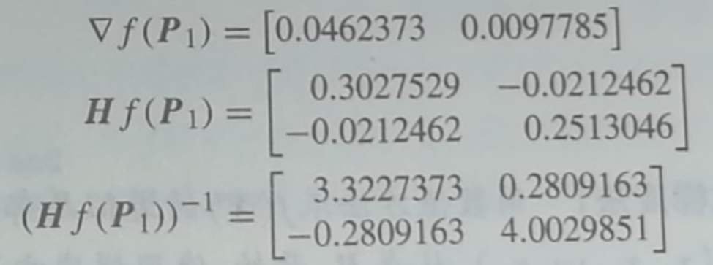
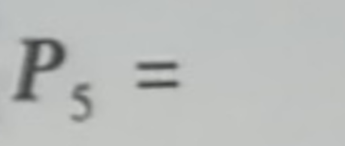
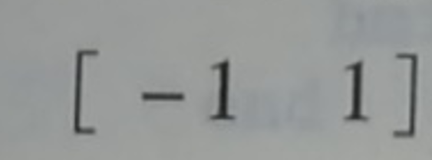
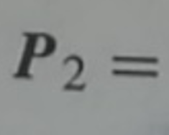
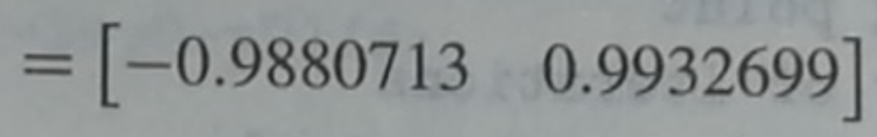

第二节 多维优化问题求解—无约束
牛顿法
实验四：用牛顿法求解函数$f\left(x,y\right)=(x−y)/(x^{2}+y^{2}+2)$
的最小值。 $P_{0}=\left[−0.3,0.2\right]$；$P_{∗}=\left[−1,1\right]$;

Slide 11
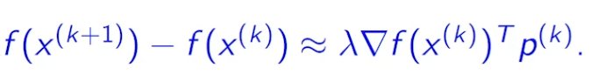
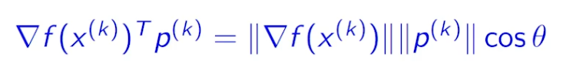
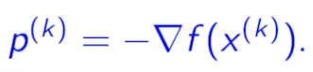
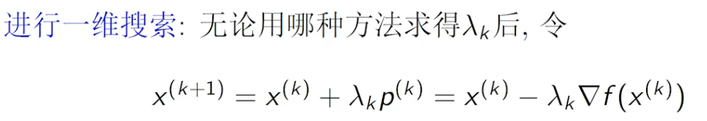
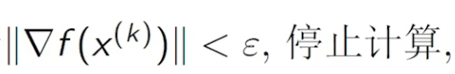
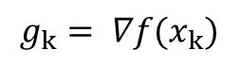
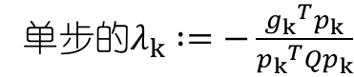

第二节 多维优化问题求解—无约束
牛顿法
最速下降法
算法流程
$$求λ_{k} s.t. minf\left(x_{k}+λ_{k}∙p_{k}\right);$$
单步$的λ_{k} :=−\frac{{g_{k}}^{T}p_{k}}{{p_{k}}^{T}Qp_{k}}$
$$g_{k}= ∇f(x_{k})$$

Slide 12


第二节 多维优化问题求解—无约束
牛顿法
最速下降法
实验五：用最速下降法求解函数$f\left(x,y\right)=(x−y)/(x^{2}+y^{2}+2)$
的最小值。 $P_{0}=\left[−3, 2\right]$；$P_{∗}=\left[−1,1\right]$;

Slide 13


第二节 多维优化问题求解—无约束
牛顿法
最速下降法
共轭梯度法
算法流程

Slide 14











第二节 多维优化问题求解—无约束
牛顿法
最速下降法
共轭梯度法
实验6：共轭梯度法求解函数$f\left(x\right)=0.5x_{1}^{2}+2.5x_{2}^{2}$的最小值。
$x_{0}={[5,1]}^{T}$；$x^{∗}={[0,0]}^{T};$
$$∇f\left(x\right)=\left[\begin{matrix}x_{1} \\ 5x_{2}\end{matrix}\right]$$
$$Q=\left[\begin{matrix}1 & 0 \\ 0 & 5\end{matrix}\right]$$
$$d_{0}=−g_{0}=−∇f\left(x_{0}\right)=\left[\begin{matrix}−5 \\ −5\end{matrix}\right]$$
$$α_{0}=0.333$$
$$x_{1}={[3.333,−0.667]}^{T}$$
$$β_{1}=\frac{g_{1}^{T}Qg_{0}}{g_{0}^{T}Qg_{0}}=0.444$$
$$g_{1}=∇f\left(x_{1}\right)=\left[\begin{matrix}3.333 \\ −3.333\end{matrix}\right]$$
$$d_{1}=−g_{1}+β_{1}d_{0}=\left[\begin{matrix}−5.556 \\ 1.111\end{matrix}\right]$$
$$α_{1}=0.6$$
$$x_{2}={[0,0]}^{T}$$

Slide 15



第三节 一般最优化方法的局限性
求函数 $f\left(x\right)=0.5∗x^{2}−4.0∗\cos{(}π∗x)$ 在(-3,4)的最小值
求函数 $\left.f\left(x,y\right)=0.25∗(x^{2}+y^{2})−8.0∗\cos\left(π∗x\right.)∗\cos\left(π∗y\right.\right)$在(-3,3)* (-3,3)区间上的最小值

